Slide 1
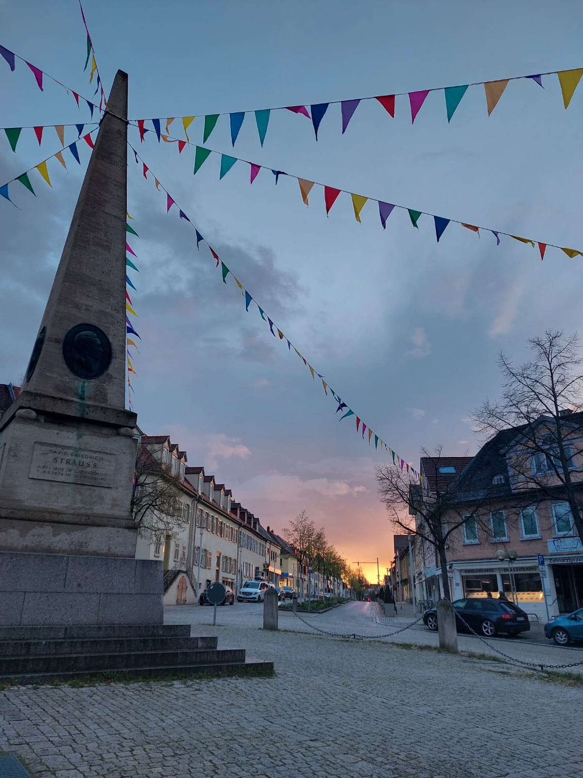
Felkészülés Erasmusra
MINI GUIDE
Bellus réka

Slide 2


Minek kell utánanézni?
  tájékozódás a partneregyetemekről
  felvehető órák/kurzusok
  lakhatás
  Költségek, plusz költségek
  ösztöndíjak, kiegészítő támogatások

Slide 3
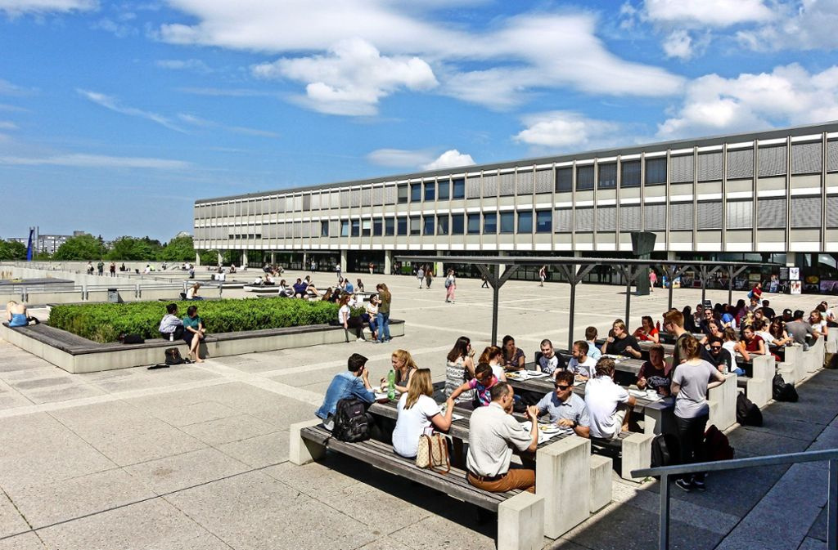

Partneregyetemek
Megfelelő partneregyetem kiválasztása:
Tájékozódás a TÓK honlapján az alábbiakról:
  megközelítés
  hány fő utazhat ki?
  melyik félév pályázható?
  van-e a szakomnak megfelelő képzés?
  milyen nyelven folyik az oktatás?
  milyen az egyetem arculata?
  … stb.

Slide 4
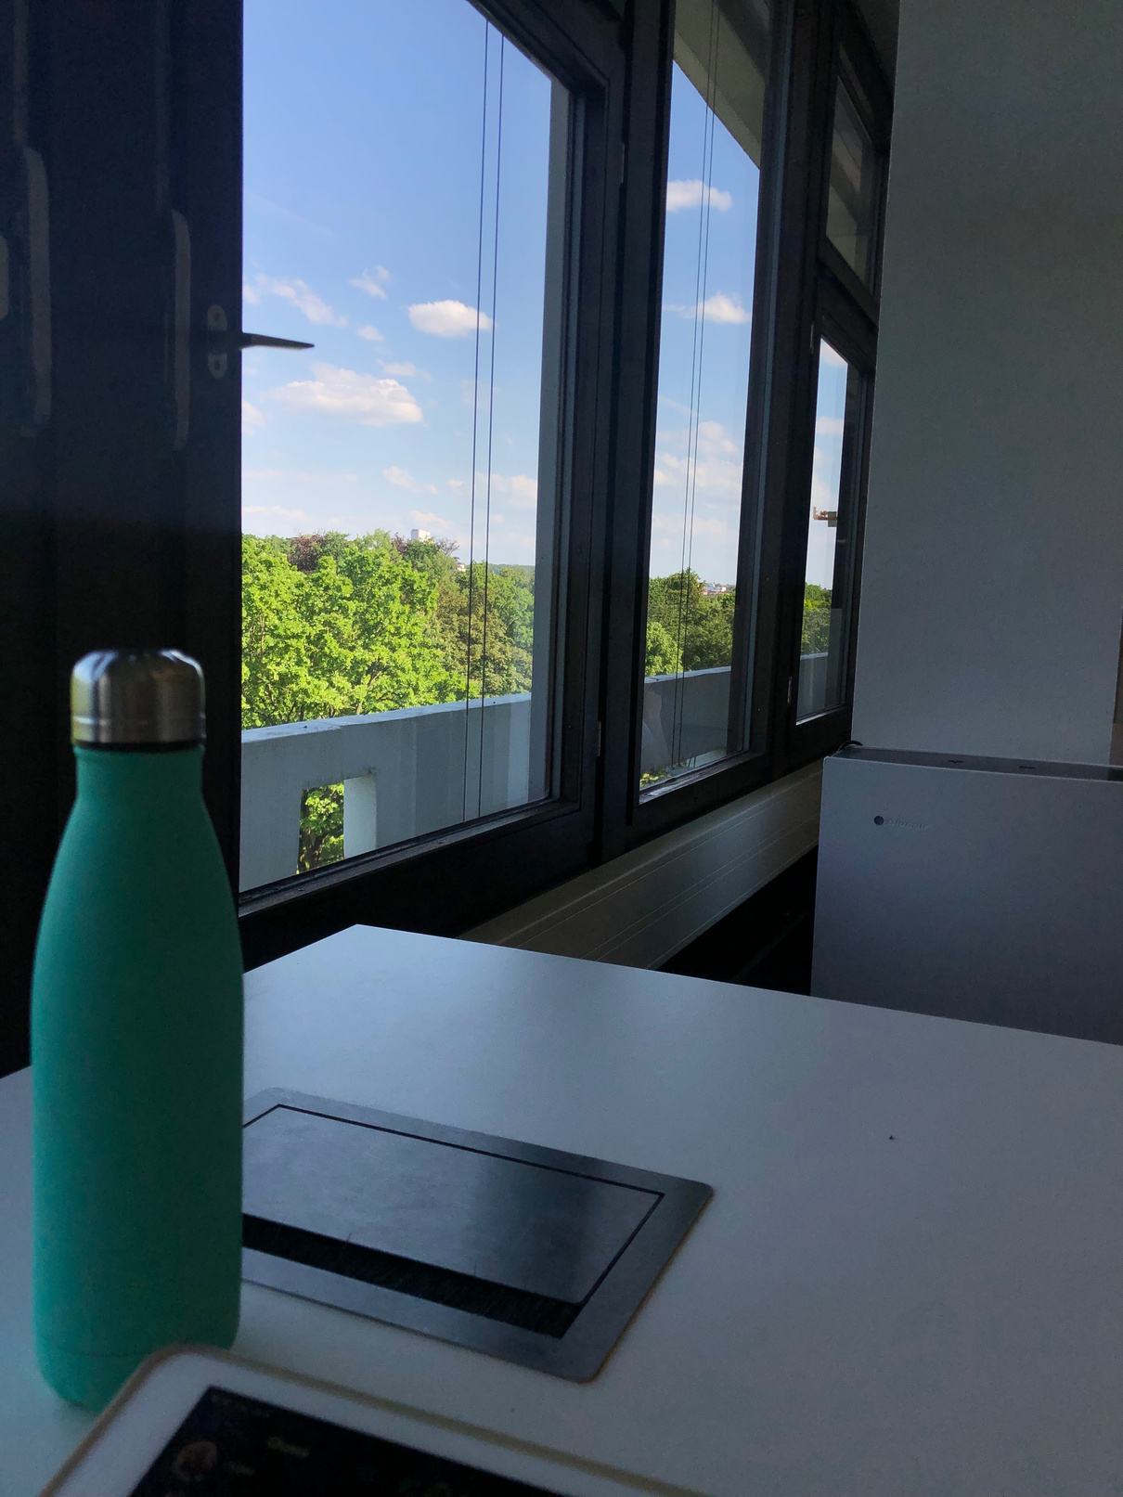
Órák
Melyik órákat tudnám/ szeretném felvenni?
  pdf az órákról - összevetés a tókos tanmenettel
  tájékozódás a fogadó egyetem honlapján vagy akár kapcsolatfelvétel a fogadó egyetem koordinátorával
  kapcsolatfelvétel korábban kiutazott hallgatókkal
  tájékozódás gyakorlati lehetőségekről
  kint min. 20 kredit

Slide 5
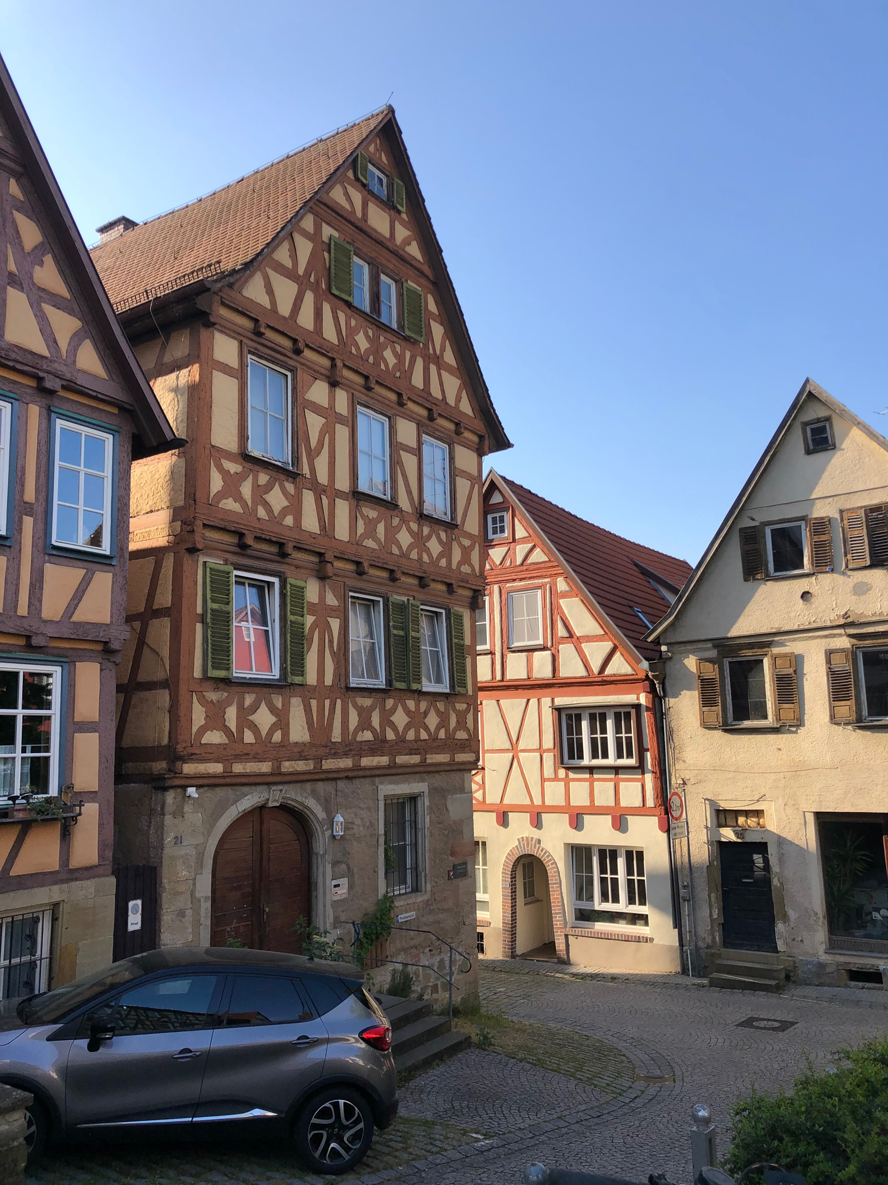
Lakhatás
Tájékozódás a lakhatás lehetőségeiről:
  kollégiumot/ diákszállást biztosít-e az egyetem?
  tud-e segíteni a szálláskeresésben?
  egyéb lehetőségek: család, albérlet, WG
  tájékozódás árakról, jelentkezési időszakokról

Slide 6
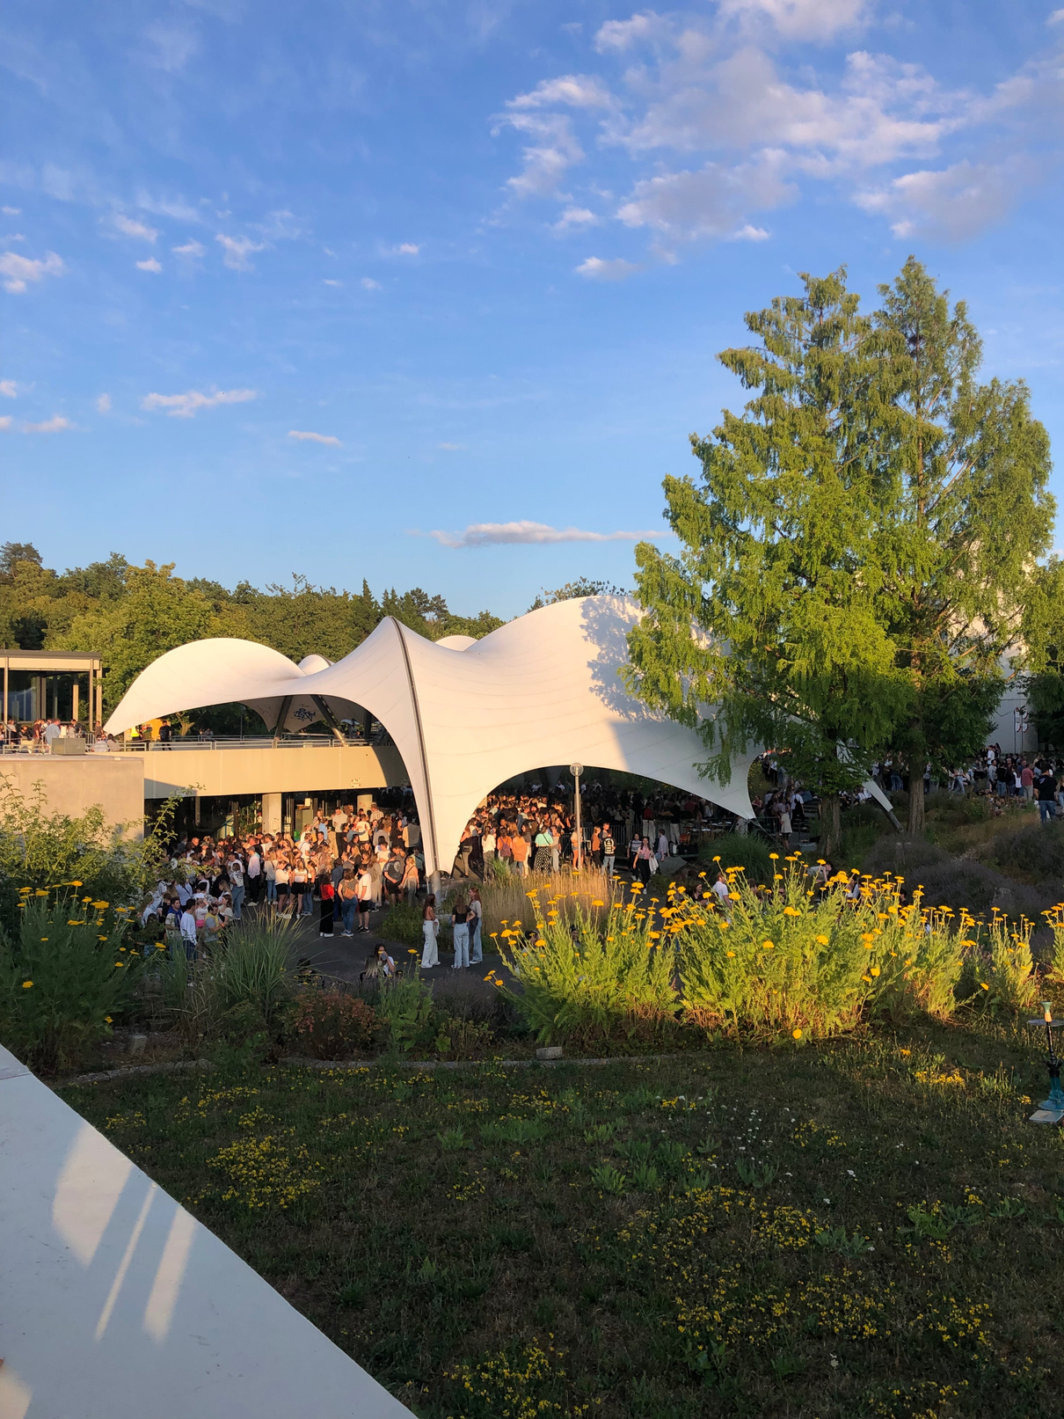
Pénzügyek
Pénzügyi kalkuláció
Alapvető költségek:
  lakhatás
  utazás
  megélhetés
  szabadidő
Plusz költségek:
  közlekedés az országon belül
  egyetemi költségek (pl. könyvtárhasználati díj, féléves hozzájárulás)
  foglaló/kaució
  koli egyéb költségei (pl. takarítási díj)

Slide 7
Ösztöndíjak
Alapösztöndíj
Kiegészítő támogatások
Fogadó ország | Havi ösztöndíj
Ausztria, Belgium, Ciprus, Dánia,Egyesült Királyság, Finnország, Franciaország, Görögország, Hollandia, Írország, Izland, Liechtenstein, Luxemburg, Málta, Németország, Norvégia, Olaszország, Portugália, Spanyolország, Svédország | havi 600 euró a részképzésesetén (kombinált mobilitásnális!) és 750 euró a szakmai gyakorlatesetén
Bulgária, Csehország, Észak-Macedónia, Észtország, Horvátország, Lengyelország, Lettország, Litvánia, Románia, Szerbia, Szlovákia, Szlovénia, Törökország | havi 540 euró a részképzés esetén(kombinált mobilitásnál is!) és 690 euró a szakmai gyakorlat esetén
Típus | Támogatás összege
Esélyegyenlőségi támogatás | A mobilitás típusától függetlenül + 250 €/hó
Fogyatékossággal élő vagy tartósanbeteg hallgatók kiegészítő támogatása | A mobilitás típusától függetlenül + 250 €/hó
Zöld utazási forma | +50 € egyszeri utazási támogatás
EHÖK Erasmus+ Start ösztöndíj | + 25 000 – 150 000 Ft egyszeri támogatás
ELTE Alumni Alapítványi Pályázat | Egyszeri 150.000 Ft támogatás

Slide 8
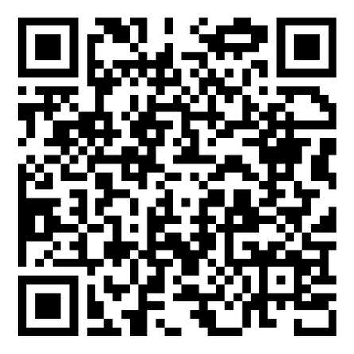


Dokumentumok a jelentkezéshez
Dokumentumok előkészítése/elkészítése:
  Önéletrajz (magyarul és angolul vagy egyéb idegen nyelven)
  Motivációs levél (magyarul és angolul vagy egyéb idegen nyelven)
  Min. B2-es nyelvtudás igazolása
Új MOBILITY-ONLINE felület!

Slide 9
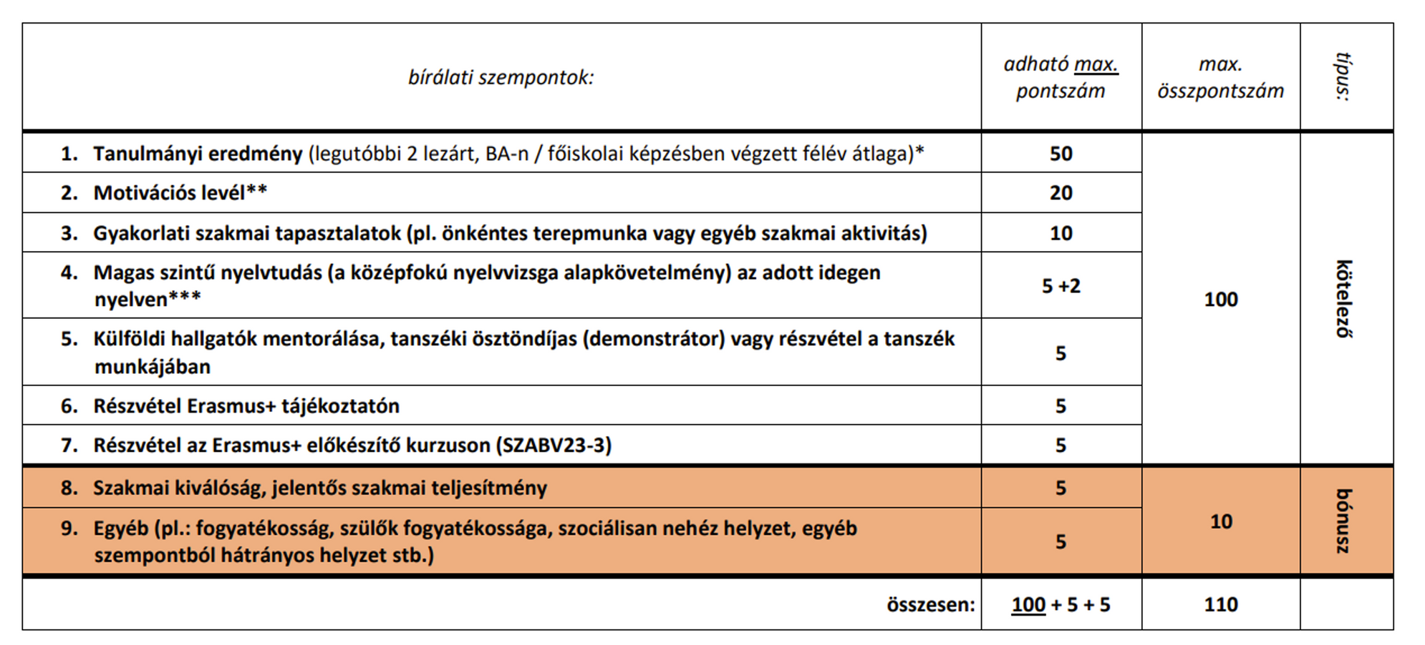
Bírálati szempontok

Slide 10
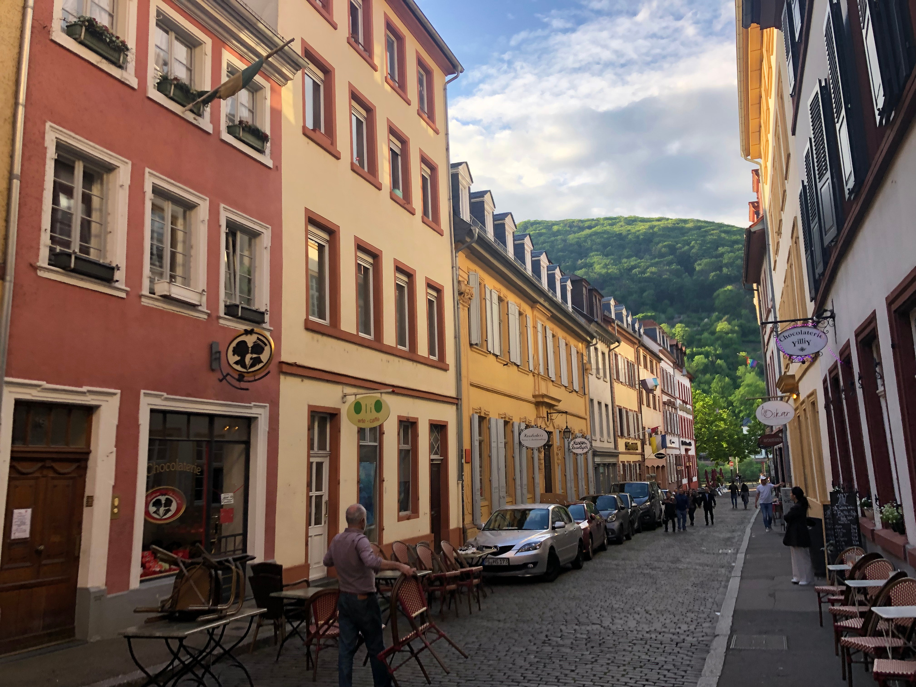
Jelentkezési időszak
Főpályázati időszak
VÁRHATÓAN 2025. JANUÁR-FEBRUÁR
Pótpályázat (csak tavaszi félévre!)
VÁRHATÓAN 2025. SZEPTEMBER

Slide 11

További kérdések esetén:
  kari holnap (https://www.tok.elte.hu/content/erasmus.t.5584?m=215)
  tájékozódás a fogadó egyetemek honlapján és szükség esetén kapcsolatfelvétel az erasmus/incomings koordinátorral
  kari Erasmus koordinátor: Romanoczki ildikó - romanoczki.ildiko@tok.elte.hu
  keressetek bátran engem is: Bellus Réka - reka.bellus@gmail.com
  további tippek, infók és inspiráció Instagramon: @eltetok_international

Slide 12
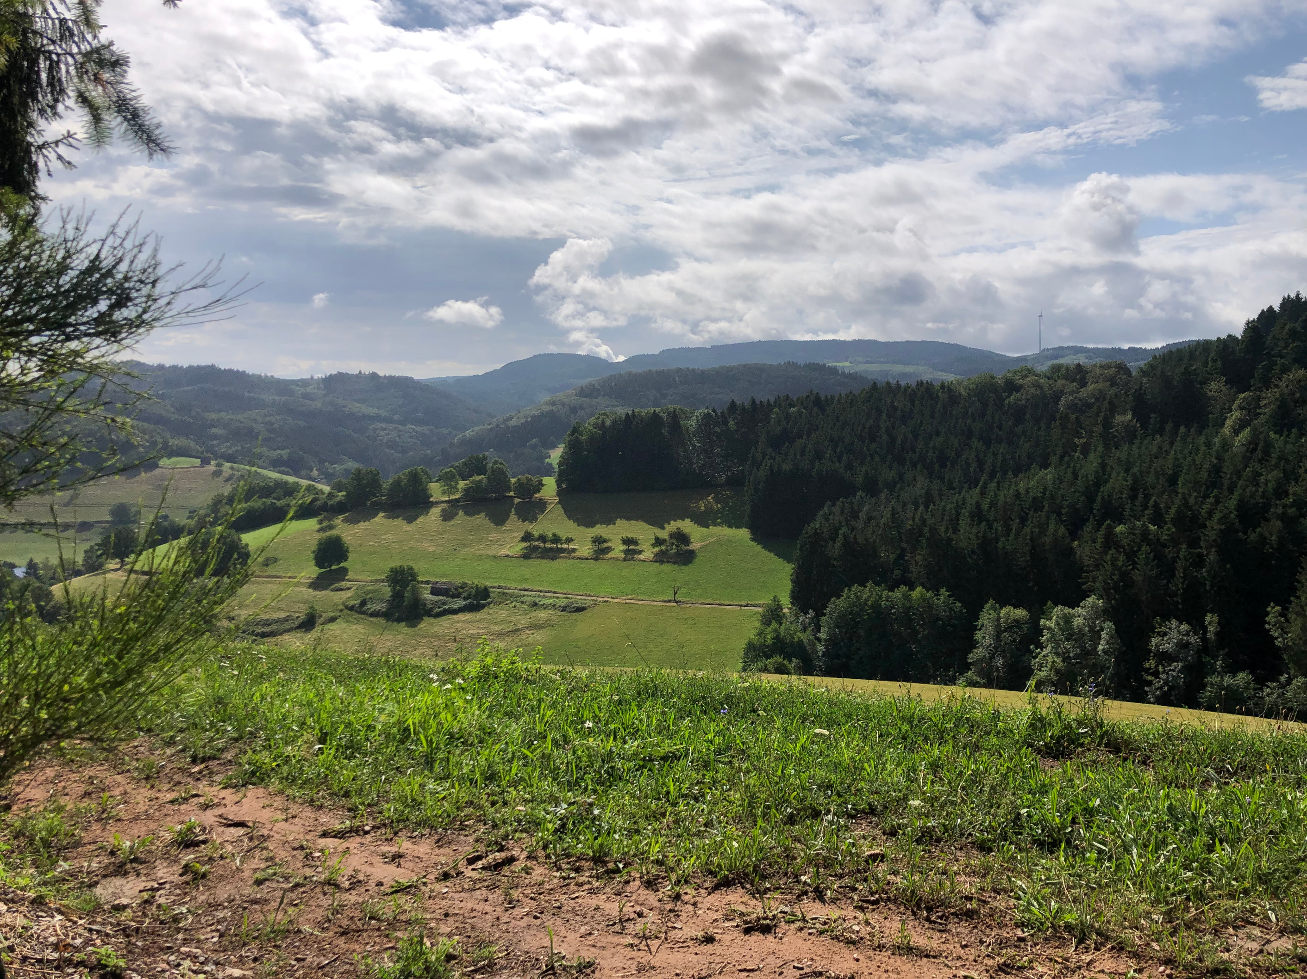
Köszönöm a figyelmet!

